Slide 1

МУНИЦИПАЛЬНОЕ ДОШКОЛЬНОНОЕ ОБРАЗОВАТЕЛЬНОЕ УЧРЕЖДЕНИЕ
ДЕТСКИЙ САД № 24 «КОСМОС»
«Один день из жизни детского питания в «Космосе»»
Составила: Подъельская Е.М.

Slide 2




Организация питания осуществляется в соответствии с документами:
Закон РФ от 29.12.2012г. № 273-ФЗ «Об образовании» (в действующей редакции)
СанПиН 2.4.1.3049-13 «Санитарно-эпидемиологические требования к устройству, содержанию и организации режима работы в дошкольном учреждении» с изменениями в 2016г.
Федеральный Закон от 13.07.2015г. № 52 – ФЗ «О санитарно – эпидемиологическом благополучии населения»

Slide 3
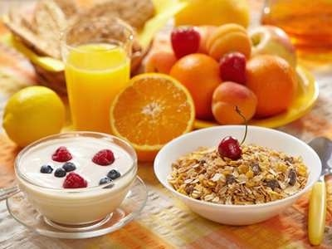
Факторы определяющие соответствие питания принципам здорового образа жизни
Состав продуктов
питания
Их качество и
количество
Режим и организация

Slide 4
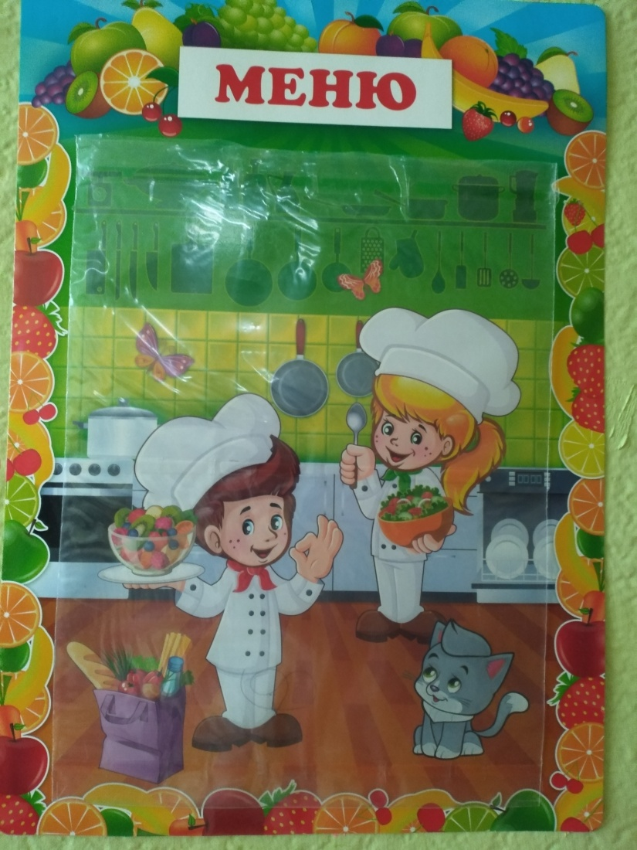
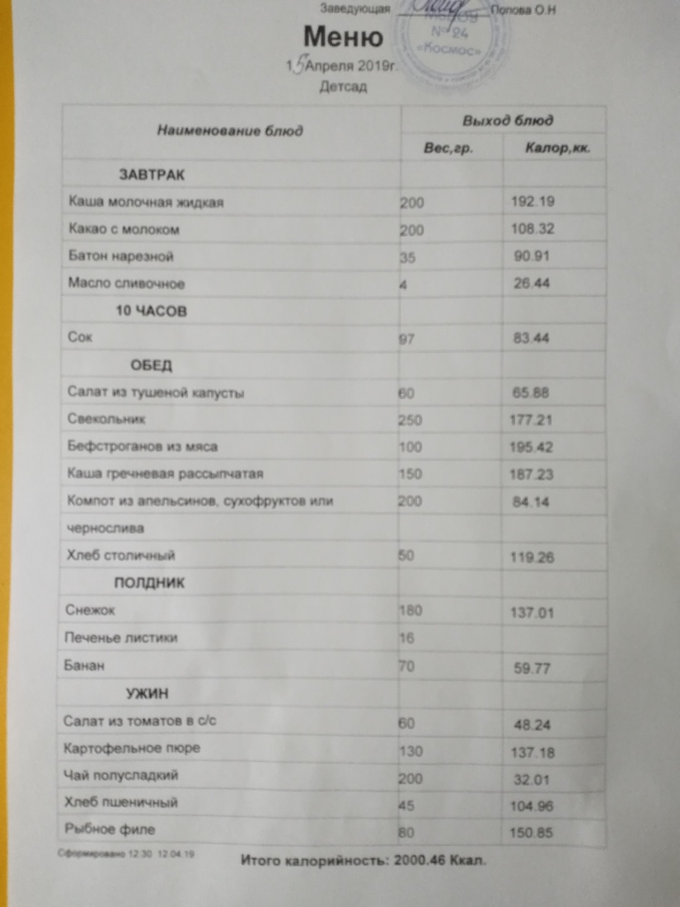
Меню на каждый день

Slide 5
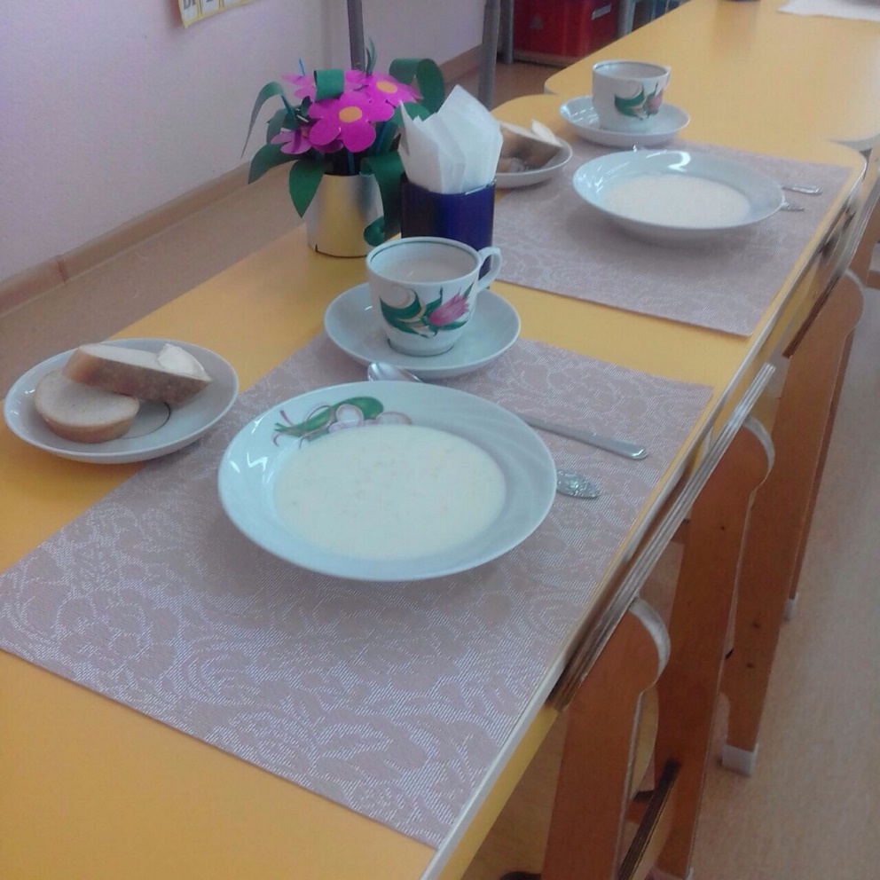
Завтрак
Молочная геркулесовая каша 200 гр, 192.19 кк
Какао 200 гр , 108.32
Батон нарезной 35гр, 90,91кк
Масло сливочное 4гр, 26,44

Slide 6
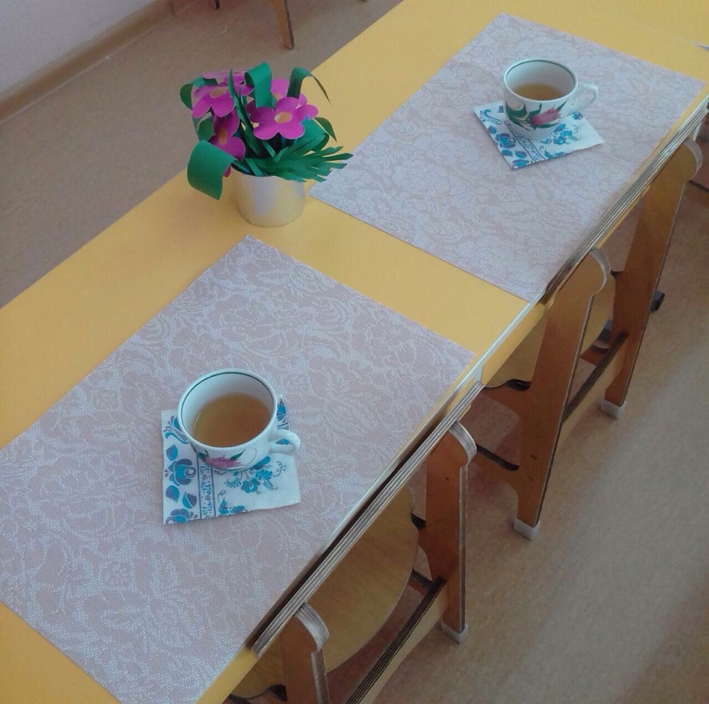

Второй завтрак
Фруктовые соки
или свежие фрукты

Slide 7
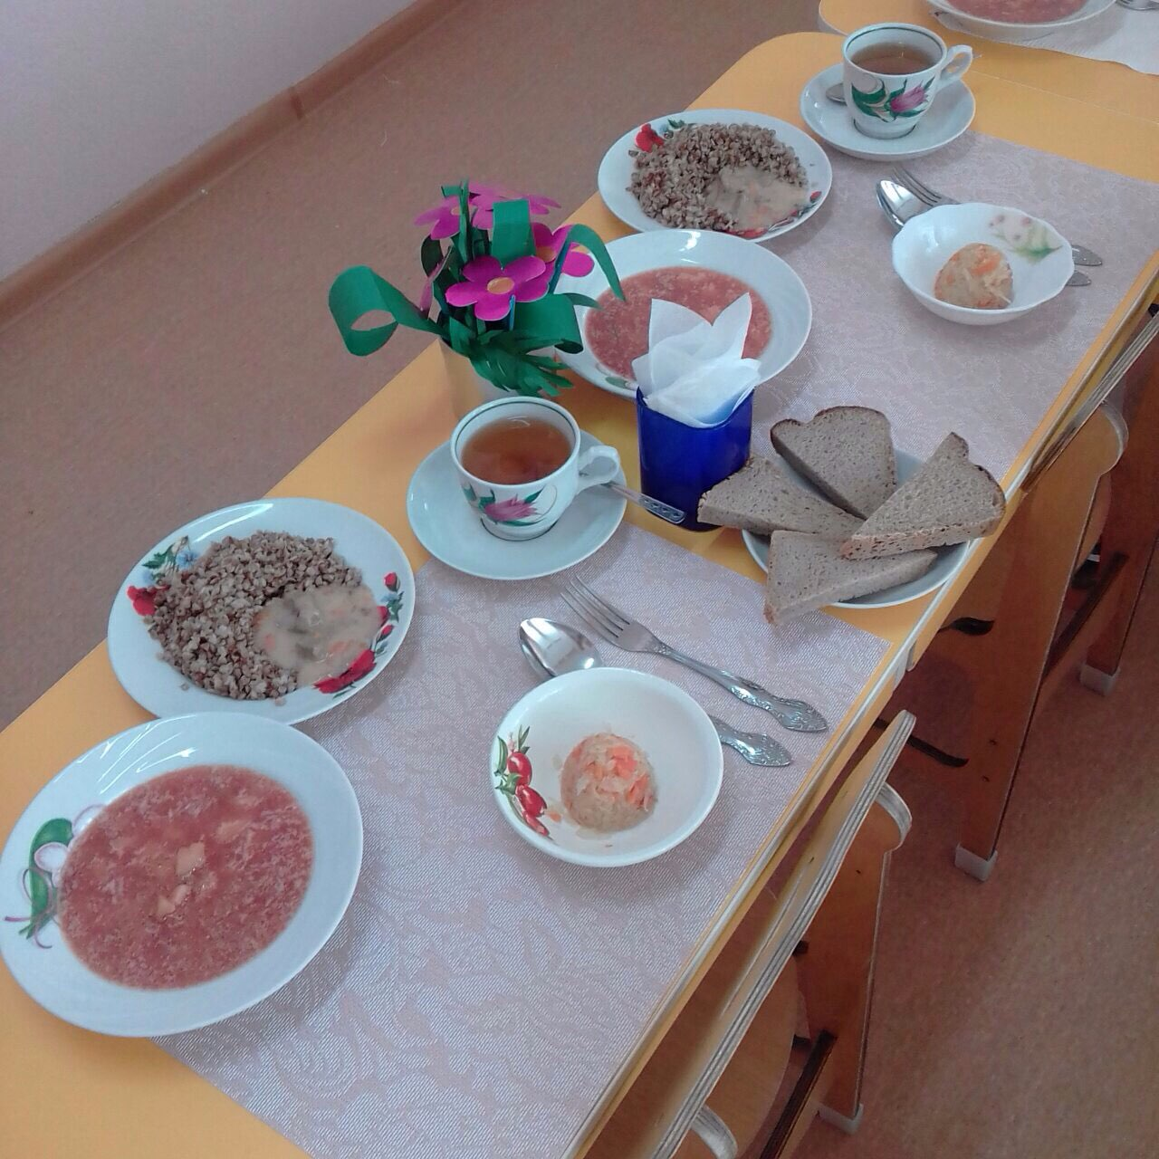

Обед

Slide 8
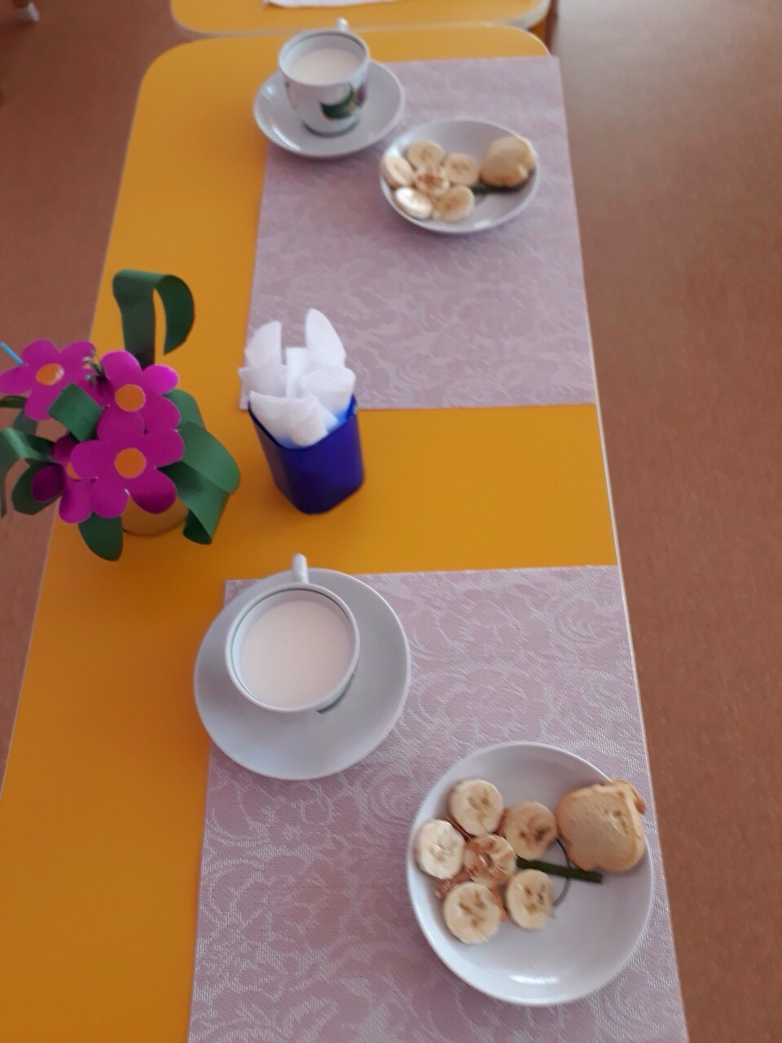
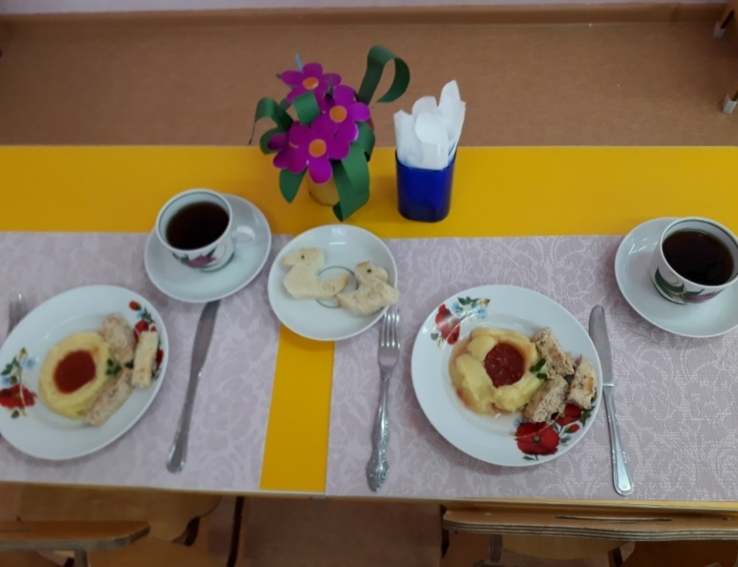

Вторая половина дня
Полдник
Ужин

Slide 9

Здоровье детей в наших руках

